Slide 1
0410進度
資工四A沈明楷

Slide 2
登入ksu使用者帳戶

Slide 3
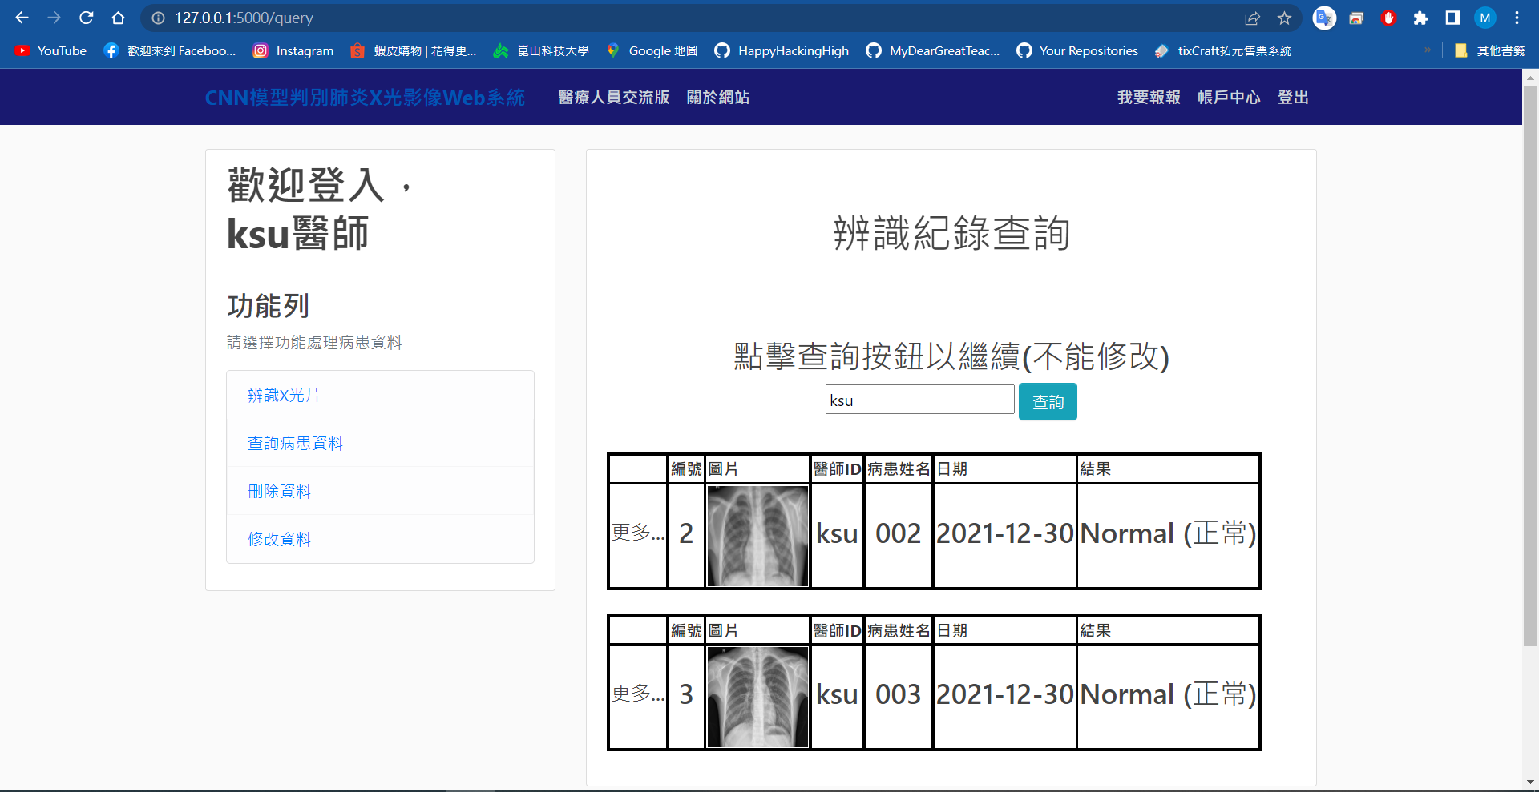
使用者登入並查詢資料，點選更多

Slide 4
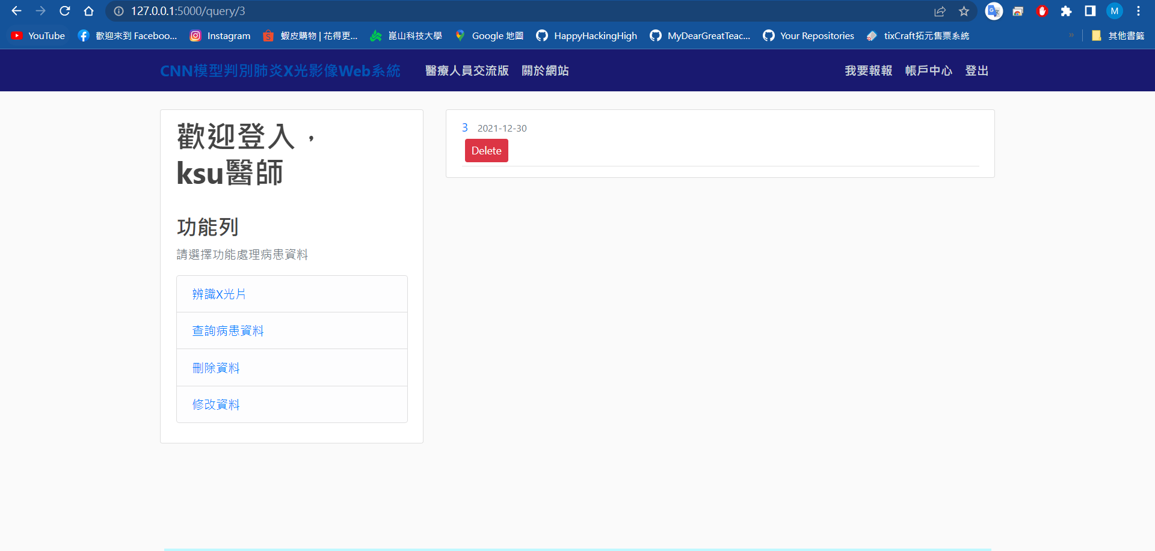
會有Delete按鈕

Slide 5
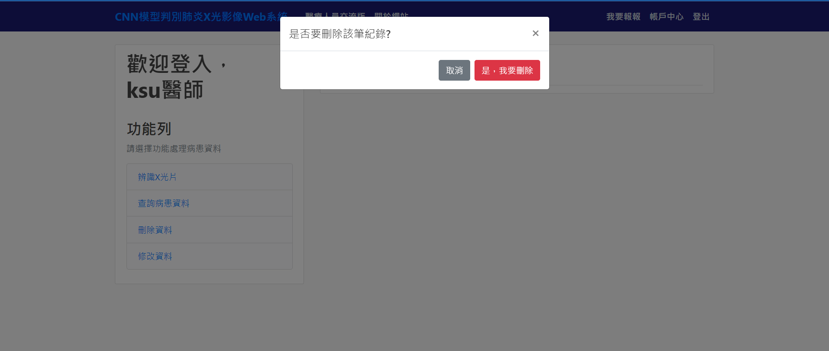
跳出提醒

Slide 6
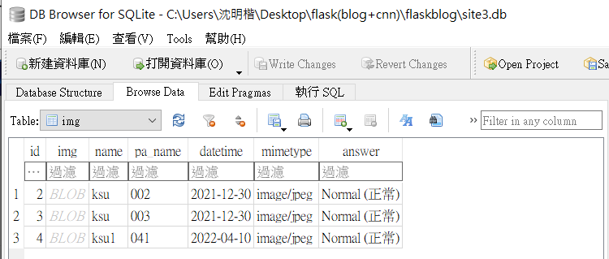
原本資料庫

Slide 7
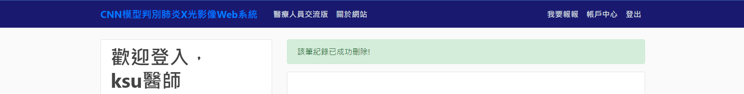
flash顯示成功刪除

Slide 8
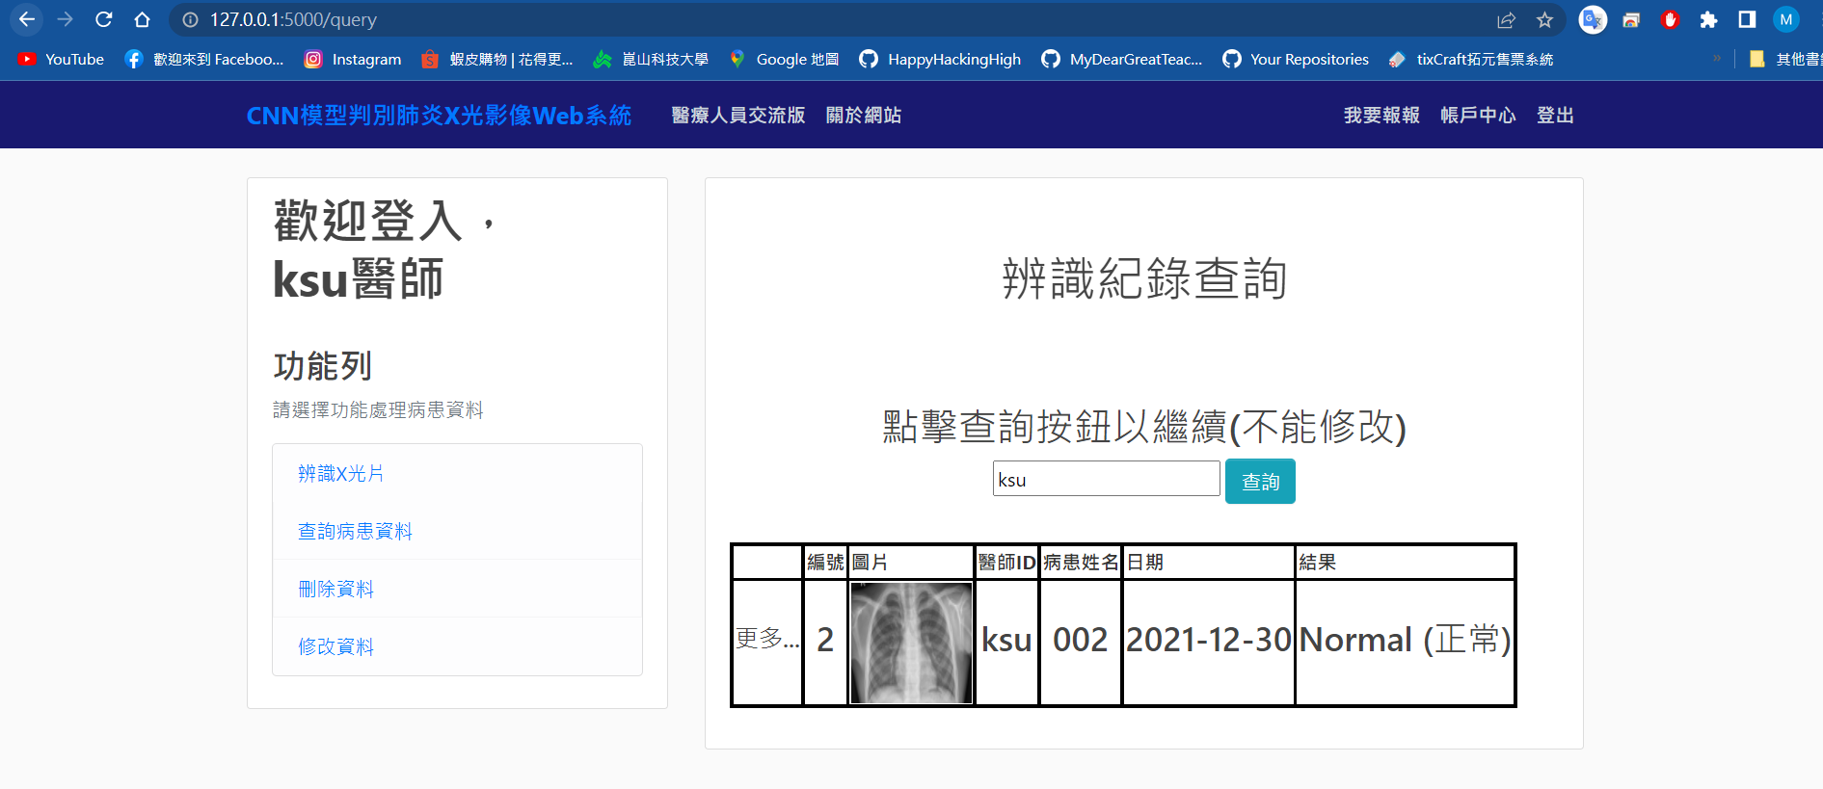
重新進入查詢

Slide 9
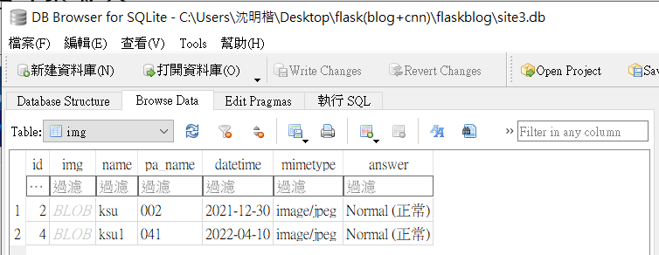
重整資料庫即可發現紀錄已清除

Slide 10
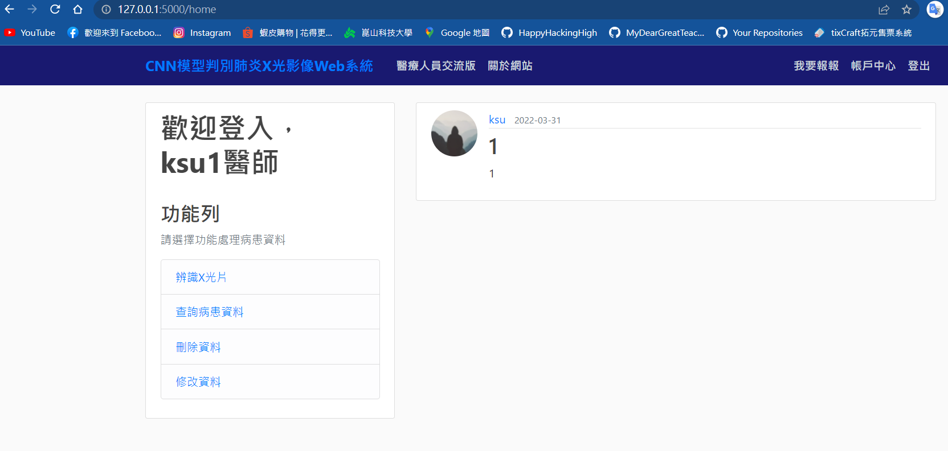
登入ksu1使用者帳戶

Slide 11
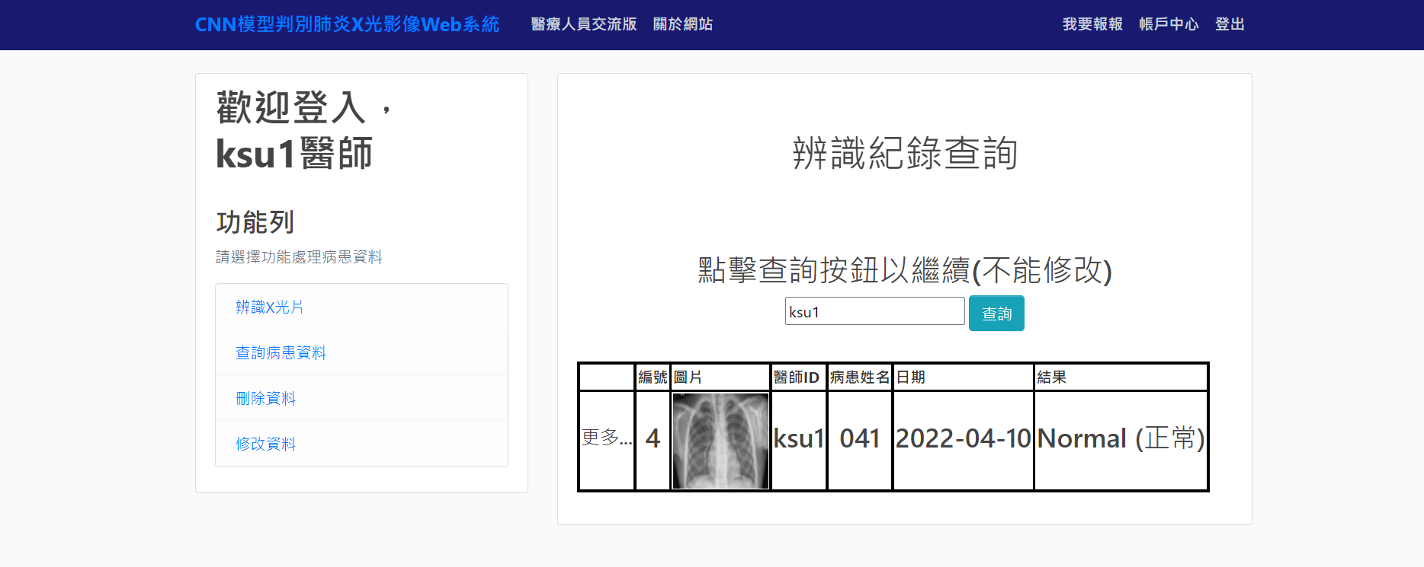
Ksu1的辨識紀錄

Slide 12
使用者之間不會看到對方的紀錄

